Slide 1
TOÁN
Bài 67: Các ngày trong tuần
TOÁN 1

Slide 2





KHỞI ĐỘNG

Slide 3
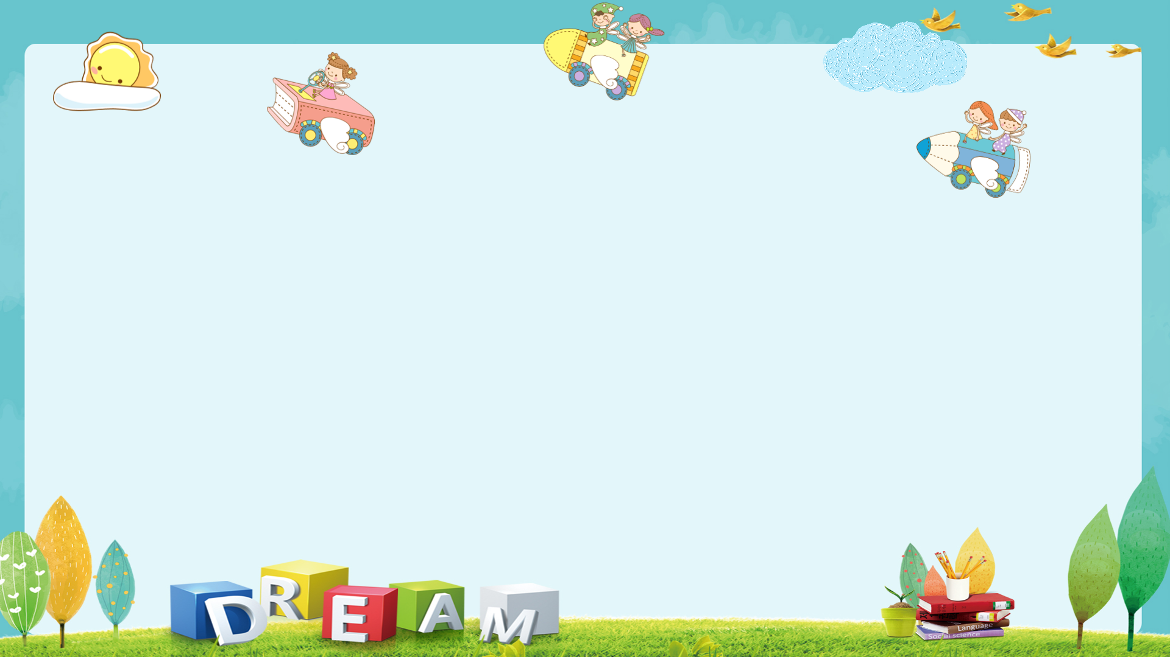
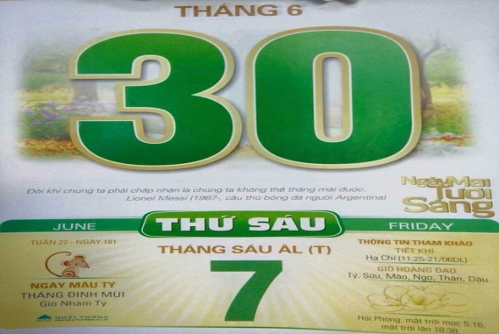
Em biết gì về tờ lịch?
Kết luận
Trên mỗi tờ lịch có ghi
thứ, ngày, tháng, năm.

Slide 4

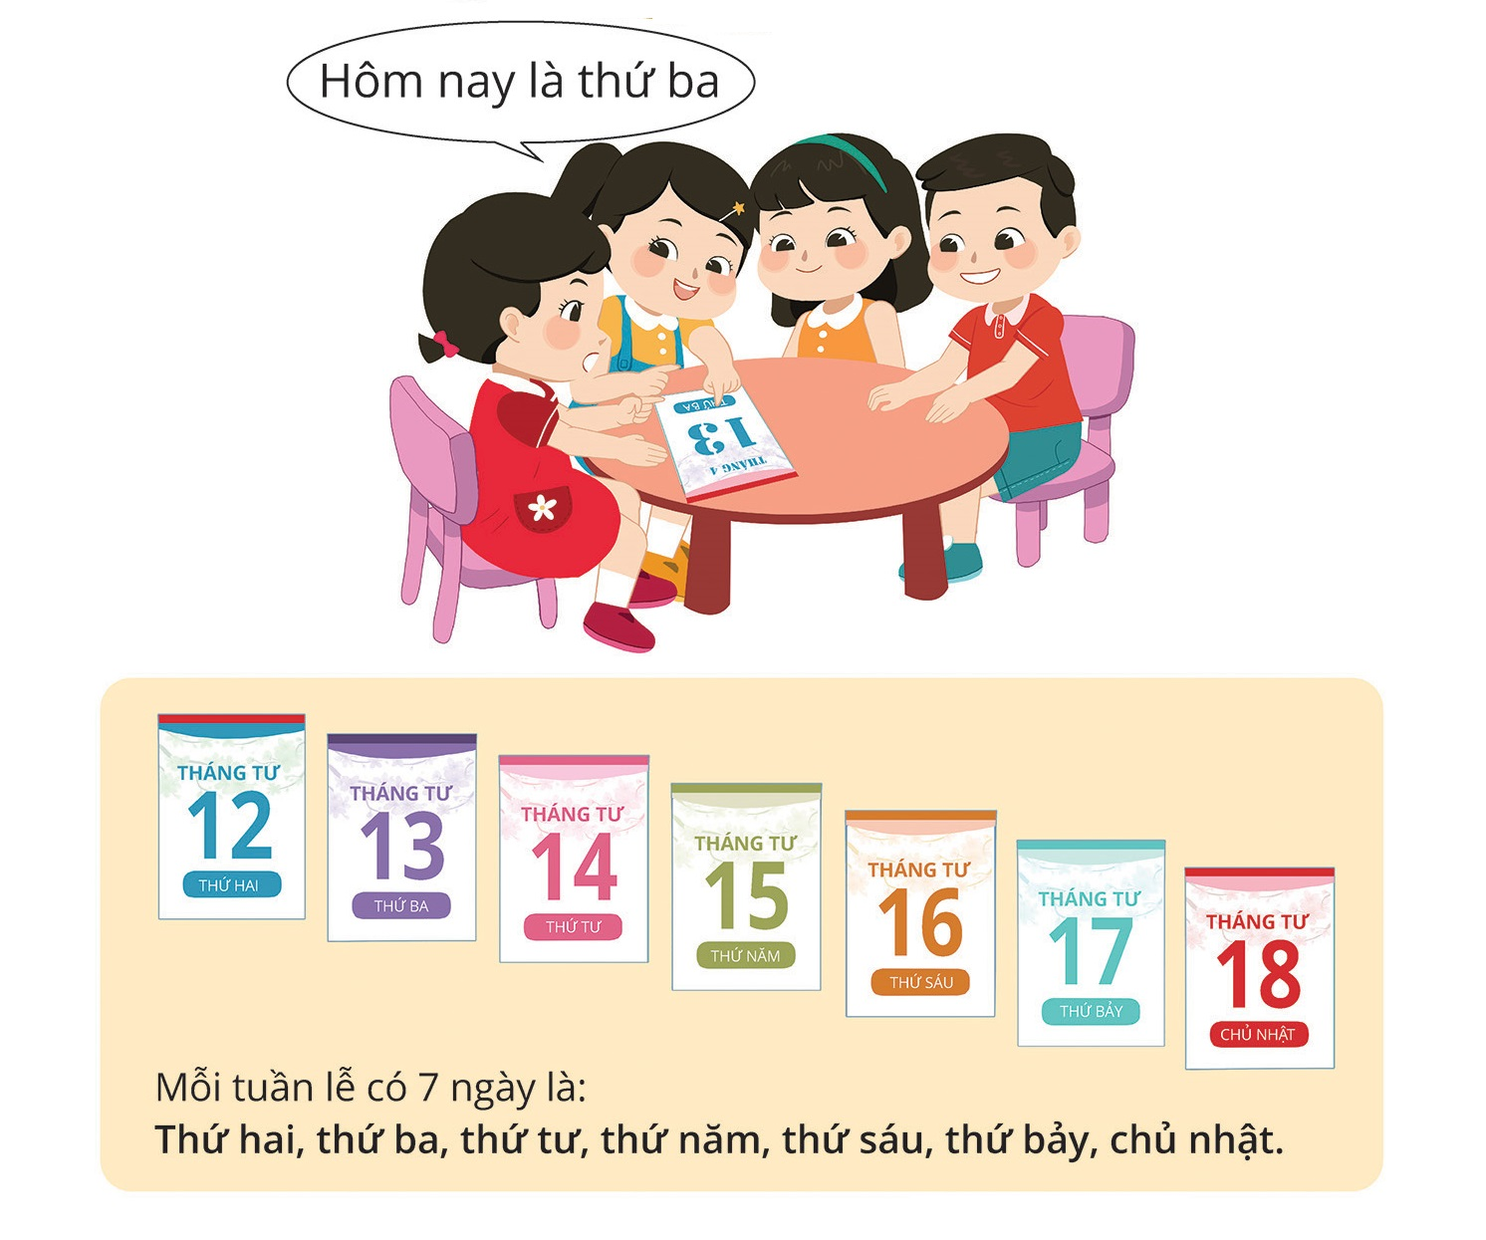
THÁNG
THỨ NĂM

Slide 5
KHÁM PHÁ

Slide 6
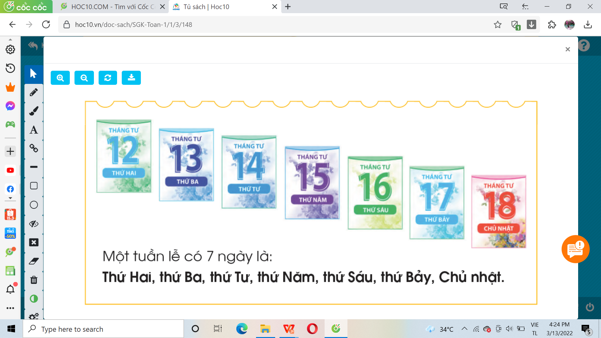
Trong một tuần lễ:
Em đi học vào những ngày thứ mấy?
Em được nghỉ học những ngày nào?

Slide 7
THÁNG
THỨ HAI
THÁNG
THỨ BA
THÁNG
THỨ TƯ
THÁNG
THỨ NĂM
THÁNG
THỨ SÁU
THÁNG
THỨ BẢY
THÁNG
CHỦ NHẬT
1. Trong tuần em đi học 5 ngày: thứ hai, thứ ba, thứ tư, thứ năm, thứ sáu.
2. Em được nghỉ 2 ngày: thứ bảy, chủ nhật.

Slide 8
Một tuần có 7 ngày

Slide 9
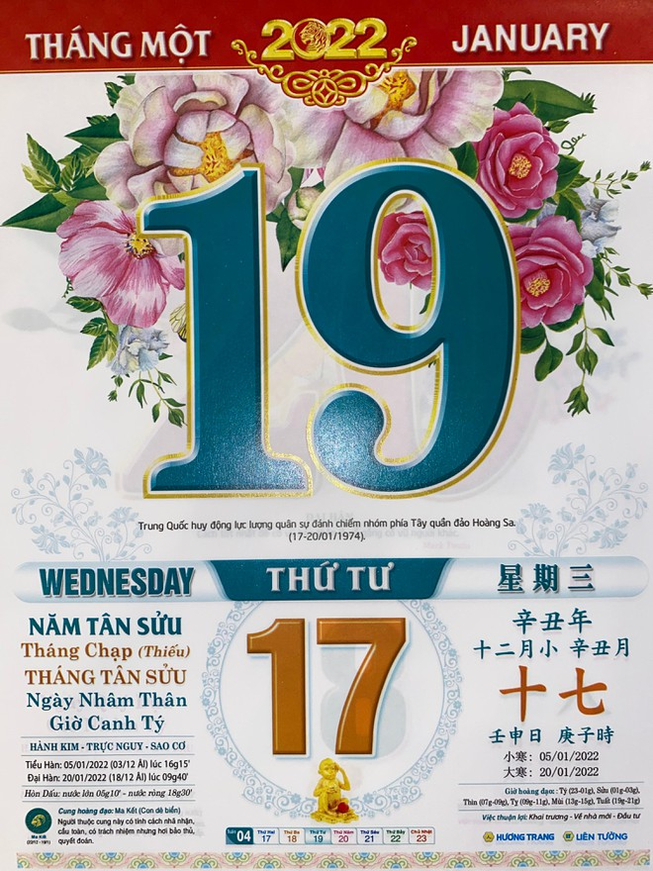

Tờ lịch chỉ ngày mấy?
Tờ lịch chỉ tháng mấy?
Tờ lịch chỉ thứ mấy ?

Slide 10
LUYỆN TẬP

Slide 11

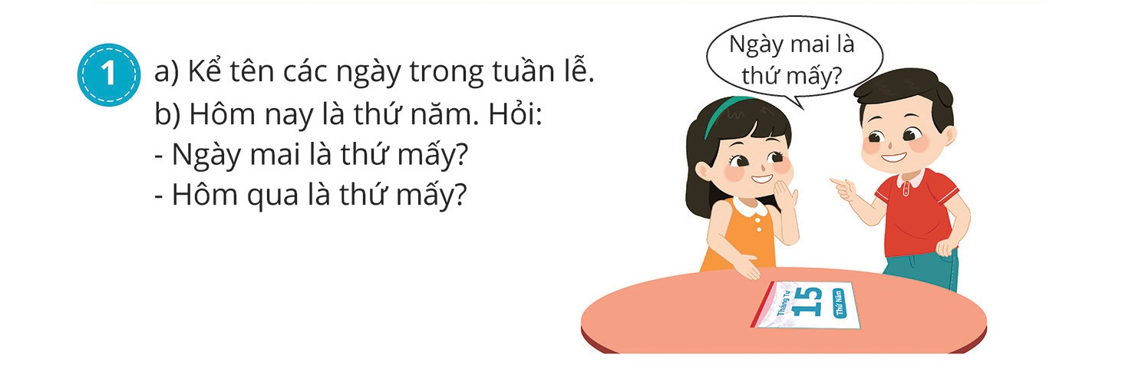

Thứ sáu
Thứ tư

Slide 12
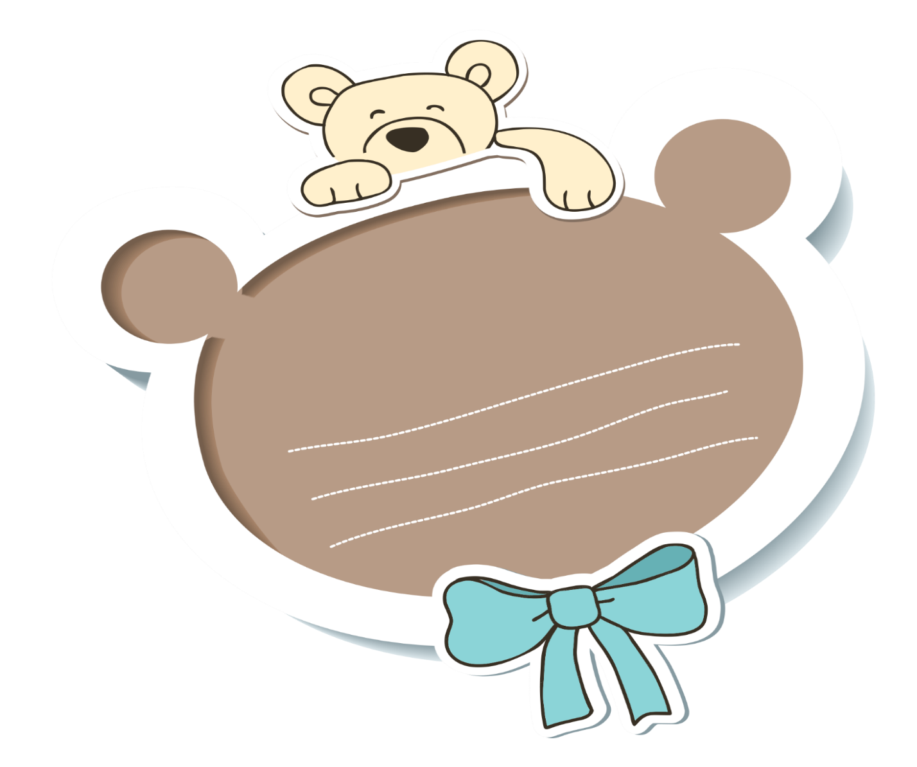

2. Trong một tuần lễ:
Em đi học vào những ngày thứ mấy?
Em được nghỉ học vào những ngày nào?

Slide 13
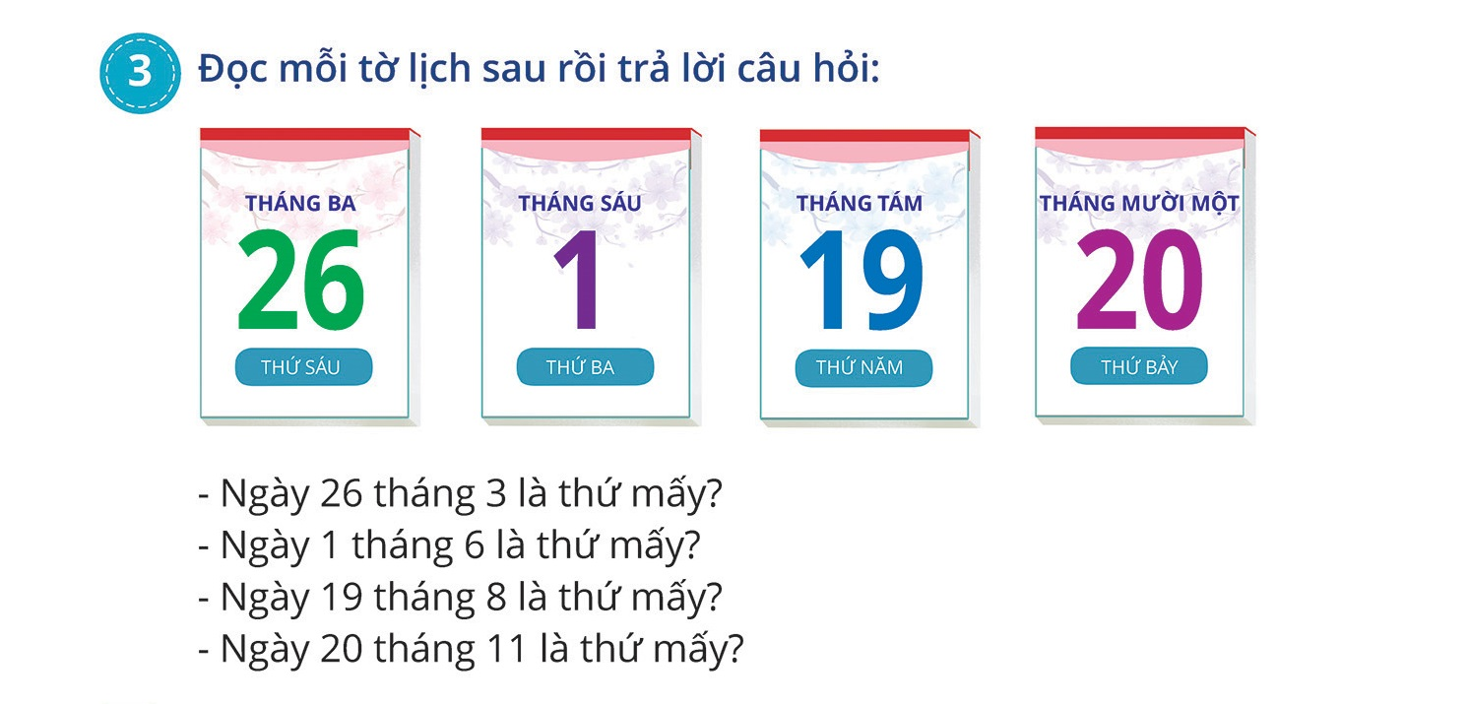

Slide 14
- Ngày 26 tháng 3 là …….
Ngày 1 tháng 6 là ........
Ngày 19 tháng 8 là …….
Ngày 20 tháng 11 là …….
Thứ sáu
Thứ ba
Thứ năm
Thứ bảy

Slide 15
VẬN DỤNG

Slide 16
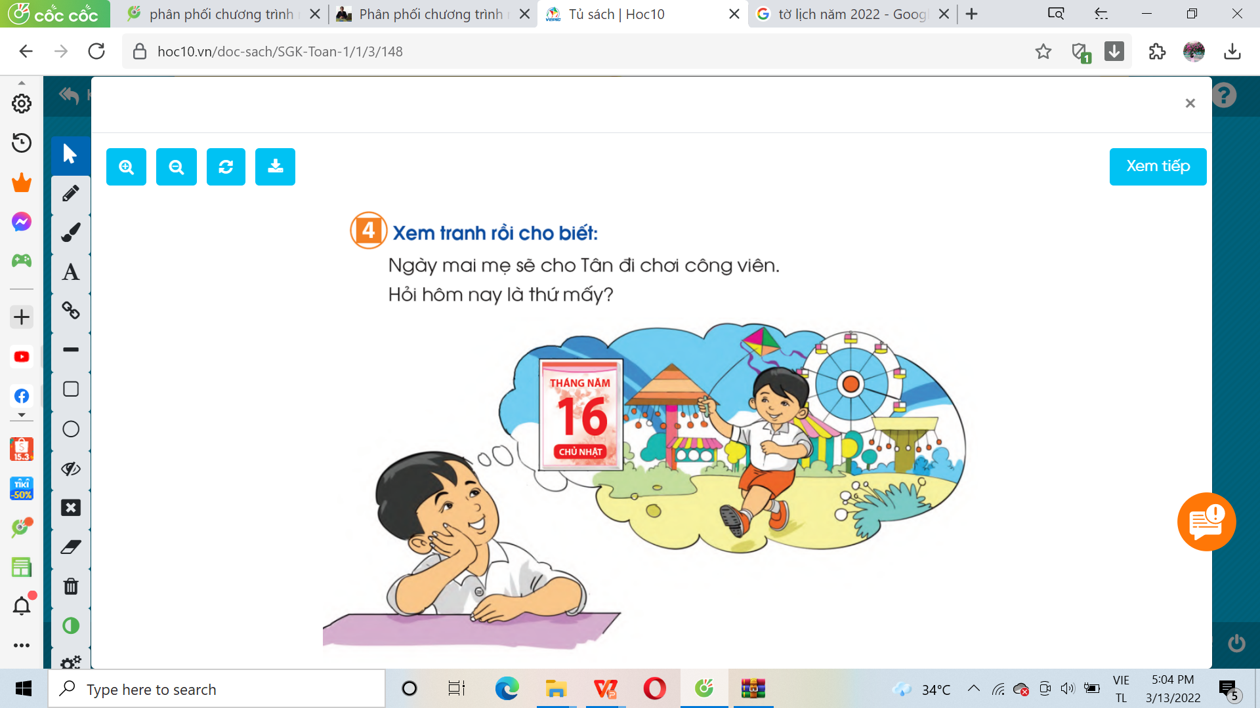
Hôm nay là thứ bảy

